Slide 1
Kadın Yazarlar (Türkçe’de Macar Kadın Yazarlar)

Slide 2
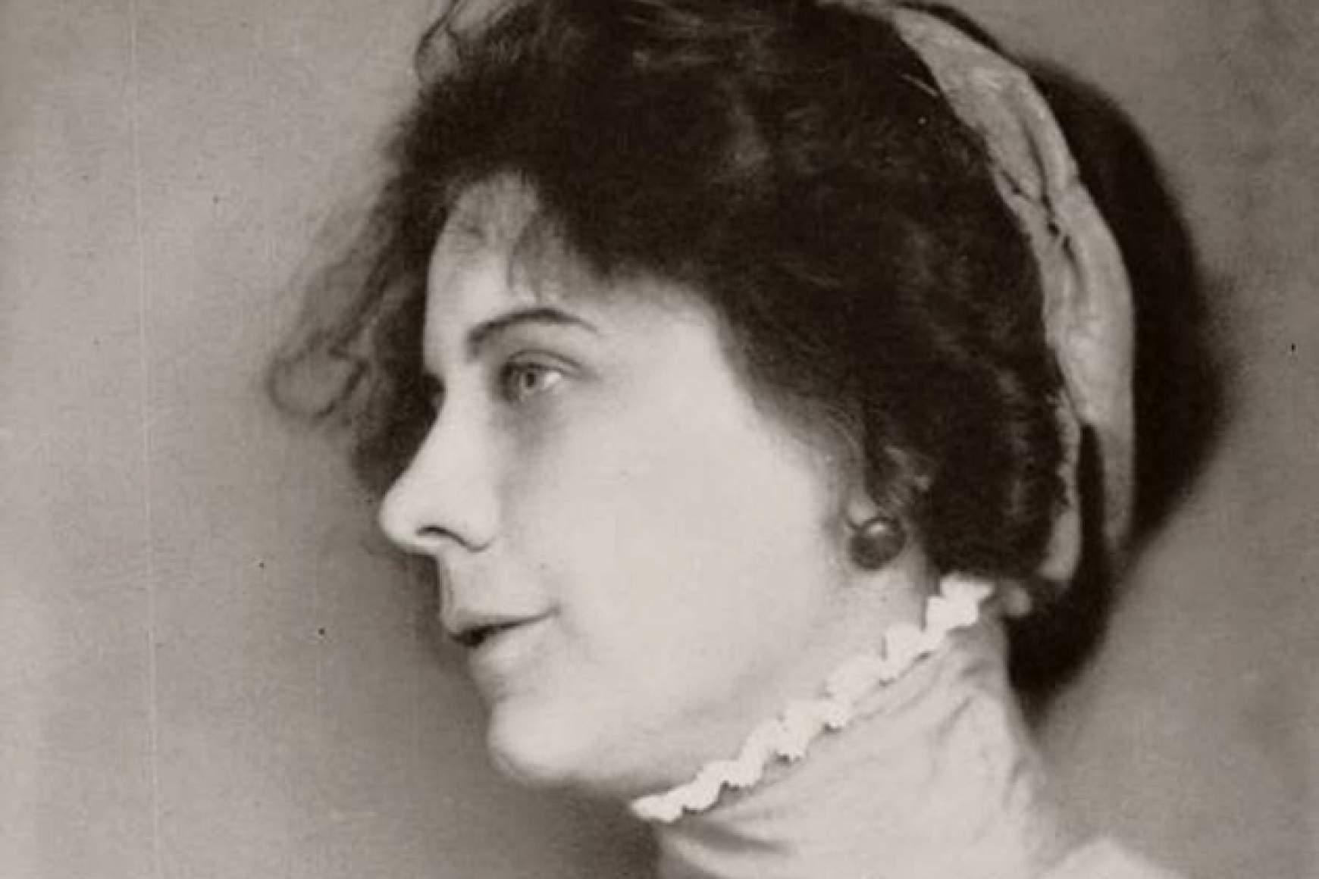
Margit Kaffka (1880-1918)

Slide 3
Soylu bir aile, (özellikle anne Margit Uray) yoksullaşma, baba Gyula Kaffka Avukat
6 yaşında ölüyor
Szatmari Rahibeler evinde yaşıyor
Öğretmenlik
1905-10 evlilik
1914 (savaş) ikinci evlilik Ervin Bauer
38 yaşında oğlu ile ispanyol gribinden ölüm

Slide 4
Temalar
Ortasınıfın yok oluşu
Yüzyıl başında kadın
Otobiyografinin öne çıkması
Gündelikliğin önem kazanması

Slide 5
Nyugat Dergisi (Endre Ady) Öznelliğin keşfi. Peşpeşe şiir kitapları, öykü kitapları
Renkler ve Yıllar 1911( Çev. Vural Yıldırım) Kadına dayatılan yaşam biçimi. Orta soylu sınıfın eleştirel bir betimlemesidir bu roman s/8
Hem toplumsal hareketler, tüme varımsal özelden topluma çözümlemeler

Slide 6
Hatırlama:
„yazık, bellek dediğimiz şey, çocukluk çağının zenginliklerinden çok az şey saklıyor”

Slide 7
Evde öğrenim, okul deneyimi: sınıfsal ayrımlar (soyluların öğretmene hanımefendi, yoksulların teyze demesi vb)
Yetişkinlerin çocukluğa bakışı

